Slide 1

REPÚBLICA DE MOÇAMBIQUE
MINISTÉRIO DA SAÚDE
DIRECÇÃO DE ADMINISTRAÇÃO E FINANÇAS
  Gestão Financeira - Receitas do Sector da Saúde

Slide 2
  Conteúdos
Contextualização
Objectivo da Apresentação
Fontes de Financiamento
Legislação
Conceito de Receitas
Principais responsabilidades no processo de gestão das receitas
Segregacão de Funcões no e-SISTAFE

Slide 3
  Contextualizacão
O Orcamento do Estado é um documento elaborado pelo poder Executivo e aprovado pelo puder legislativo, onde se prevê receitas a cobrar e despesas a realizar num período de um ano que compõe-se de receitas fiscais, receitas não fiscais(consegnadas e próprias, com as fases seguintes.
    Previsão - As receitas e despesas são previstas sem garantia nem certeza absoluta de que aquelas receitas e despesas serão realizadas;
    Autorização aprovação pela Assembleia da República e,
    Limitação no tempo anualidade

Slide 4
  Objectivo da Apresentação
  Partilhar informacão sobre as principais fontes de financiamento no Sector da Saúde

Slide 5
  Fontes de Financiamento
Receita Própria e Consignada
Fonte Interna - OE - Receitas Fiscais e Receitas Não Fiscais
Fonte Externa – On Budget on CUT/off CUT, Off Budget, Donativos e Créditos
Orçamento do Sector da Saúde

Slide 6
  Legislação
  O Sector da Saúde, como parte integrante do Estado, também arrecada e gere a Receita do Sector com base nas normas e procedimentos definidos na:
    Lei n.º 9/2002, de 12 de Fevereiro, revista pela Lei n.º 14/2020 de 23 de Dezembro.
    Decreto nº 23/2004, de 20 de Agosto.
    Circular Nº 01/GAB-MF/2010.
  A Lei obriga que todos os Sectores e Instituições Subordinadas e/ou Tuteladas que arrecadam receitas, devem declarar as mesmas junto às respectivas áreas fiscais, para posterior utilização dos fundos.

Slide 7
  Fases da Receita
Âmbito da Circular Nº 02/GAB-MEF/2018:
  Define procedimentos operacionais para a execução das receitas próprias e consignadas para o exercício económico de 2018 – art.8;
  Entregar a receita própria e consignada cobrada até ao dia 10 do mês seguinte ao da cobrança e/ou dia útil seguinte, salvo quando a legislação específica da receita estabelecer outra data e/ou periodicidade.
“O incumprimento do estabelecido no presente artigo é passível de procedimento disciplinar, sem prejuízo de eventual procedimento criminal que ao caso couber”.

Slide 8
  Conceitos de Receitas
Receita Pública: Recursos monetários ou em espécie, seja qual for a sua fonte ou natureza, colectado pelo Estado através das suas instituições para atender as despesas públicas.
Os montantes de receita inscritos no OE constituem limites mínimos a serem cobrados no correspondente exercício.
Toda a receita arrecadada deve ser declarada e encaminhada a área fiscal e a posterior solicitada para realização das despesas
Notes:
O valor a ser inscrito deve ser aquele que deve obrigatoriamente arrecadar

Slide 9
  Tipos de Receitas Geradas no Sector (1/2)
  Receita Própria é a Receita Pública proveniente de recebimentos de Órgãos do Estado e Entidades Privadas. Provém de uma Prestação de Serviço ou Venda de Produto pelo Estado, em que a adesão é voluntária, mediante contrato firmado.
  Ex: Aluguer de espaço para actividades económicas privadas;
      Arrendamento de imóveis;
      Serviço de atendimento especial nos Hospitais Públicos;
      Cobrancas (TAXAS) das inscricões para realizacao de Exames de Admissão para os IdF’s;
      Emissão de certificados e outros;
      Cobrança de mensalidades para cursos em período pós-laboral;
      Cobrança de mensalidades nas creches do Sector e outros.
  Divulgar os Procedimentos para a Previsão, Inscrição e Gestão das Receitas do Sector;
  Potenciar o Orçamento do Sector através das Receitas Públicas Arrecadadas pelas Instituições Subordinadas e/ou Tuteladas;
  Orientar as Instituições do nível Central e Provincial no processo de Previsão das Receitas, Reprogramação, Inscrição junto às áreas fiscais, Requisição (pedidos de desembolso) e utilização correcta dos fundos.

Slide 10
  Tipos de Receitas Geradas no Sector (2/2)
Receitas Consignadas é a receita pública proveniente de tributos, impostos, taxas ou contribuições especiais, estabelecida em dispositivo legal que a vincula na totalidade, ou em parte, a um ou mais objectivos específicos.
      Ex:
      Assistência Médica e Medicamentosa;
      Internamento;
      Talonários.
  Divulgar os Procedimentos para a Previsão, Inscrição e Gestão das Receitas do Sector;
  Potenciar o Orçamento do Sector através das Receitas Públicas Arrecadadas pelas Instituições Subordinadas e/ou Tuteladas;
  Orientar as Instituições do nível Central e Provincial no processo de Previsão das Receitas, Reprogramação, Inscrição junto às áreas fiscais, Requisição (pedidos de desembolso) e utilização correcta dos fundos.

Slide 11
  Principais responsabilidades no processo de gestão das receitas

Slide 12
  Modelo B

Slide 13
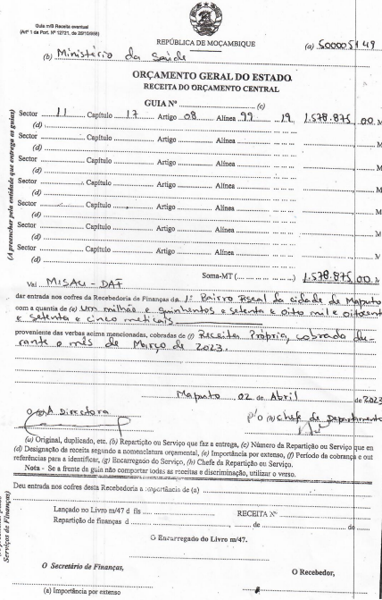
  Preenchimento do Modelo B

Slide 14
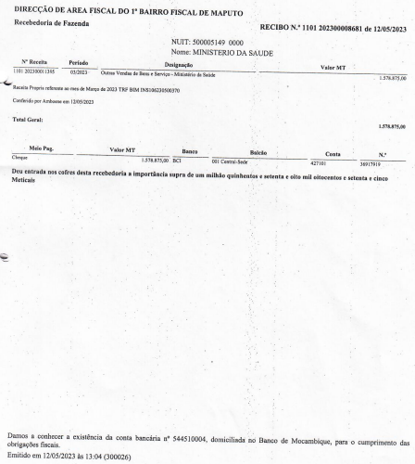
  Recibo

Slide 15
  Segregacão de Funcões no e-SISTAFE (as senhas são pessoais e intransmissíveis)

Slide 16
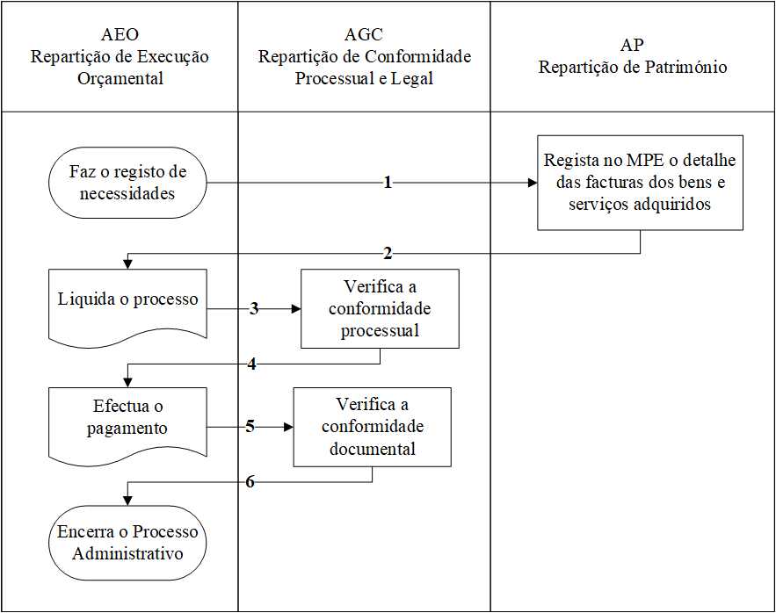
  Segregacão de Funcões no e-SISTAFE (as senhas são pessoais e intransmissíveis)

Slide 17

  Perguntas e Respostas

Slide 18
Obrigado!

